Slide 1
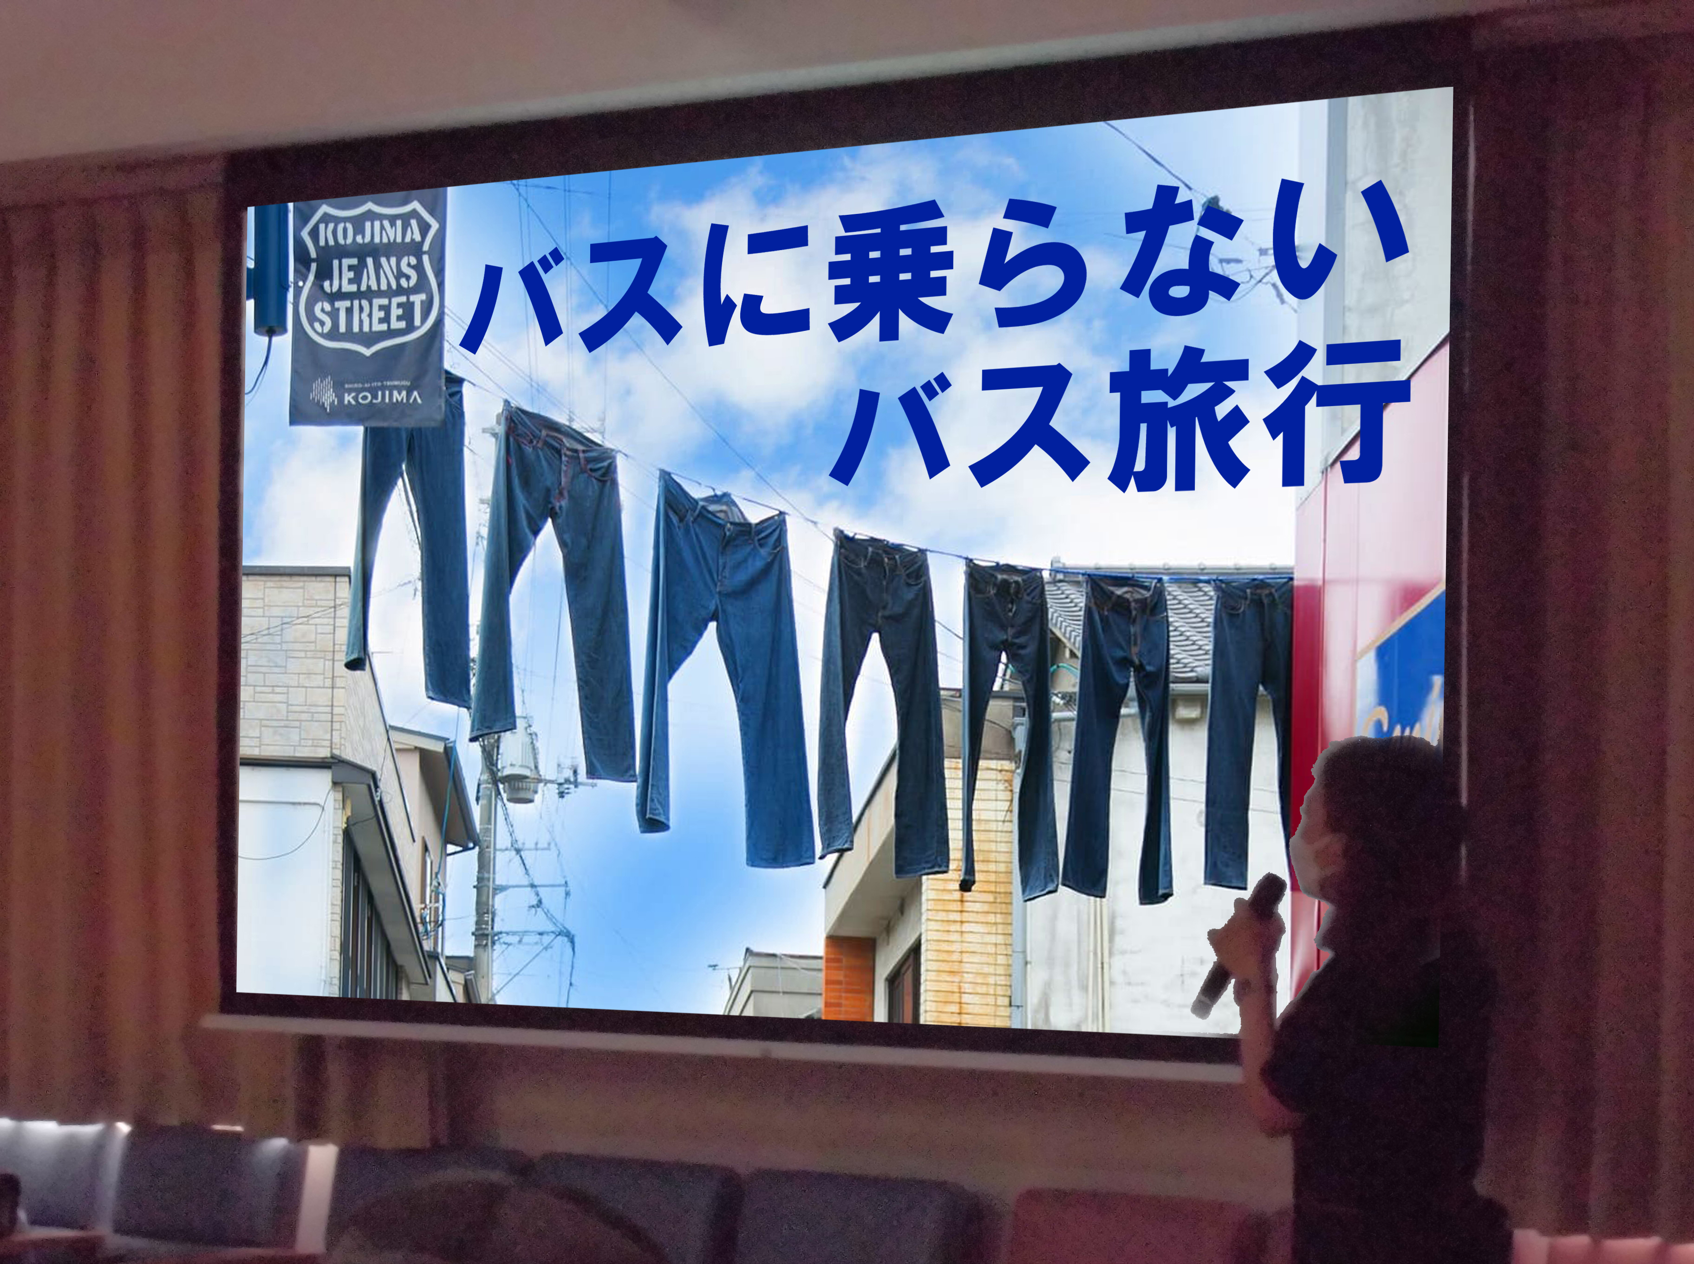
浦安荘 支援員 石原信夫
Notes:
みなさん、こんにちは。私は、岡山市の南部に位置する浦安荘の支援員の石原信夫と申します。
近年、浦安荘は、高齢化等で、トイレが心配なために、旅行などの外出レクリエーションに参加しない利用者が増えています。
また、コロナ禍で思うように外出ができない状況から、旅行気分を味わっていただくために、旅行会社の協力のもと「バスに乗らないバス旅行」を企画しました。

Slide 2
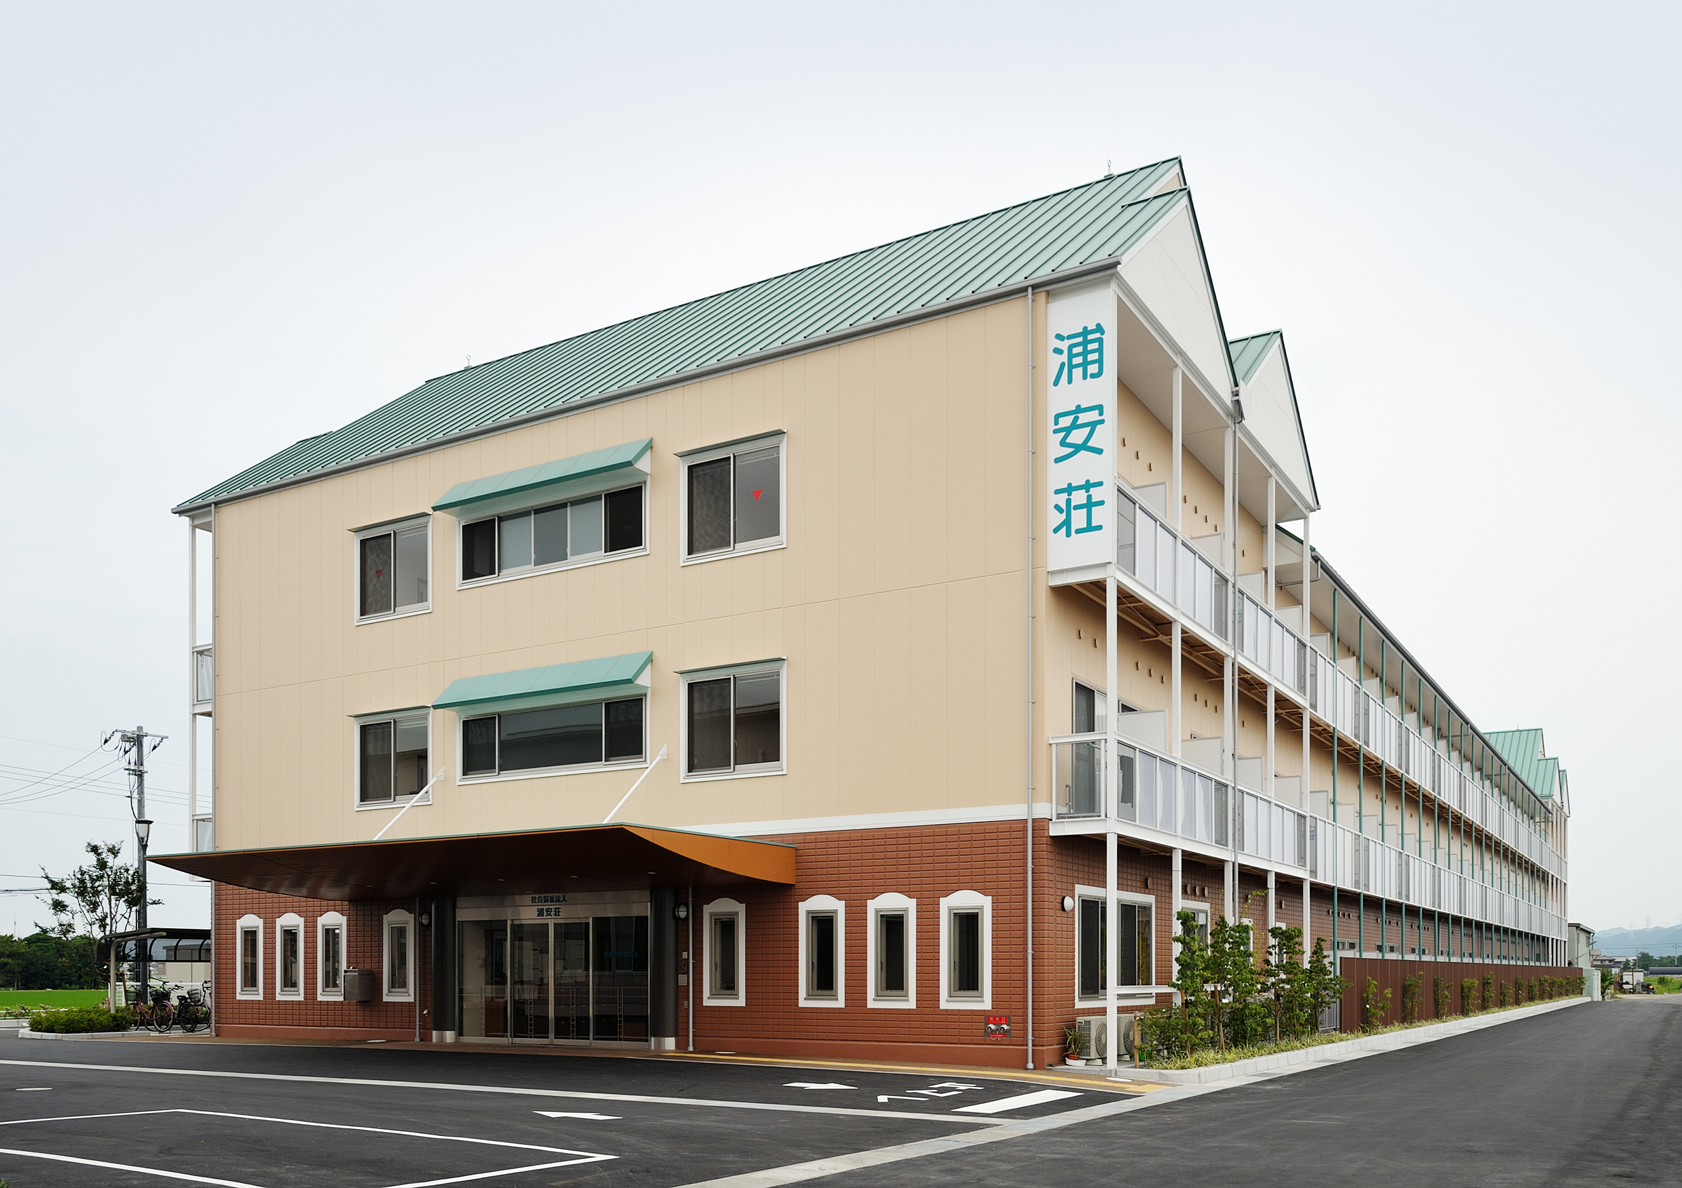
浦安荘の概要
開設：昭和５１年４月１日（精神科病院が母体）
改築：平成２３年４月１日
定員：９０名（現在数：８０名、平均年齢：６３歳）
居室：すべて個室
実施事業：通所事業、一時入所、居宅生活訓練事業
公益的活動：生活困窮者就労訓練事業
共同運営事業体：岡山市障害者基幹相談支援センター
Notes:
バス旅行の様子を見ていただく前に、浦安荘の概要について、簡単にご説明いたします。
浦安荘は、精神科病院が母体となって「昭和51年4月1日」に開設しました。なので、今でも１００％に近い方々が精神障害を持たれています。
平成23年に建て替えをしまして、すべて個室となりました。
定員は90名で、８月１日現在、８０名の方が入所されています。平均年齢は６３歳で、徐々に高齢化が進んでいます。
地域生活支援関係の事業については、通所事業・一時入所・居宅生活訓練事業を実施しています。
公益的活動については、平成27年11月に「生活困窮者就労訓練事業」の認可を受けています。
また、昨年の令和3年度からは、岡山市内の４つの社会福祉法人が共同運営事業体となって開設した「岡山市障害者基幹相談支援センター」にも参画させていただいています。
お待たせいたしました。それではみなさん、「バスに乗らないバス旅行」をお楽しみください！

Slide 3
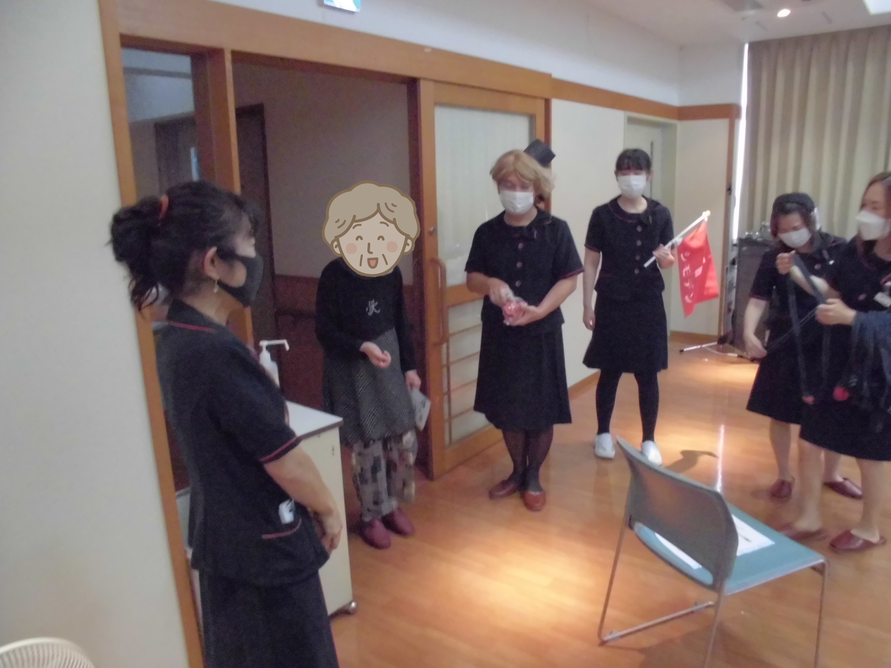
迷子にならないためにバッジを付けましょう！
Notes:
まずは、旅行の途中で迷子にならないように入り口でバッジをお配りし、身に着けていただきました。

Slide 4
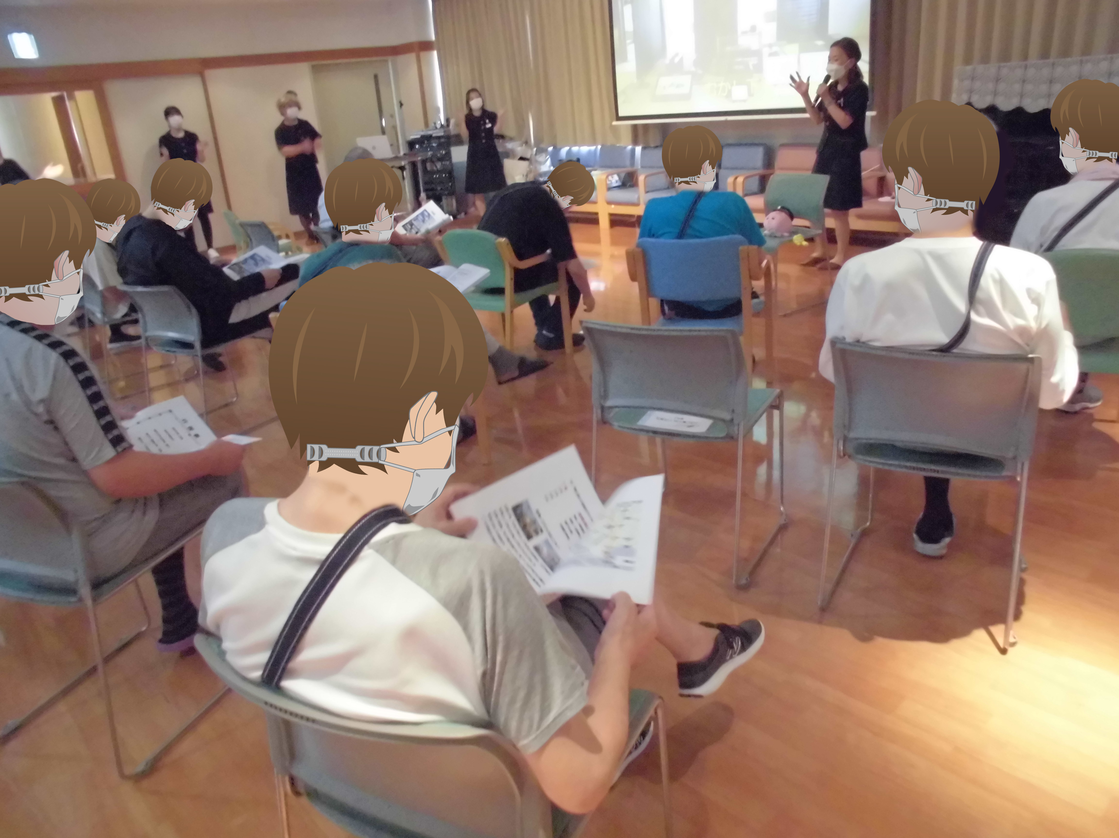
雰囲気づくりの
シートベルト
Notes:
バスに乗った雰囲気を出すために、シートベルトに見立てた肩ベルトを架けさせていただきました。

Slide 5
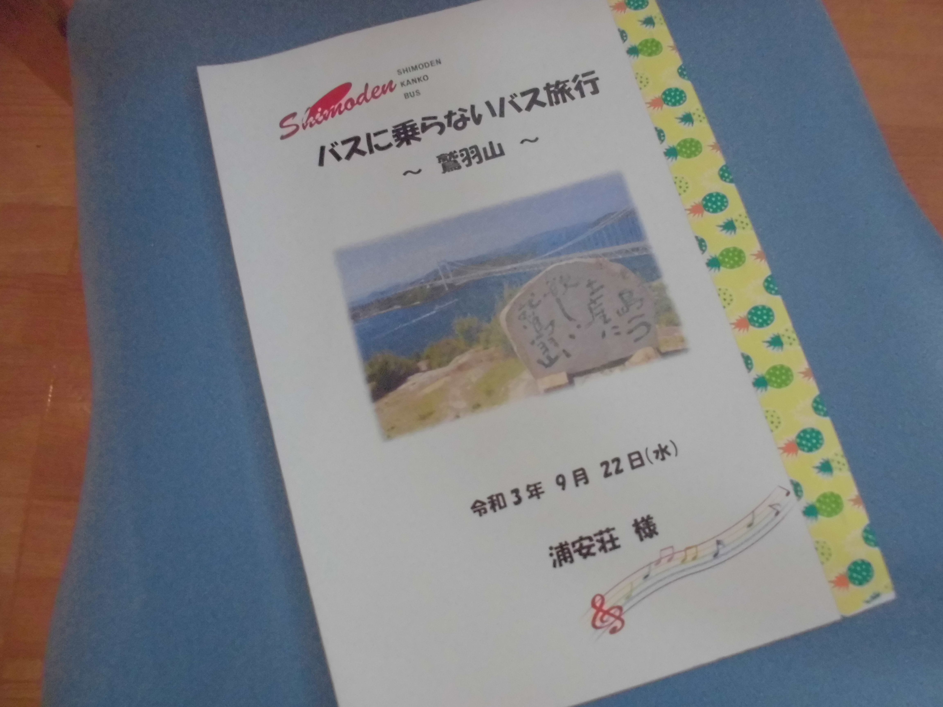
旅のしおりは、
下電観光バス様の手づくりです
Notes:
なんと、下電観光バスの方が、「旅のしおり」を手作りで作って下さってました！
信夫、感激！！

Slide 6
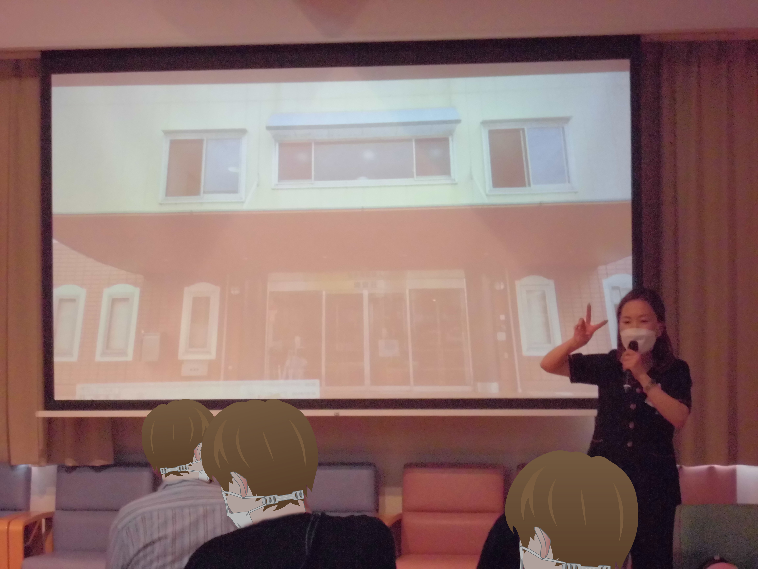
いざ、浦安荘を出発だ！
Notes:
この映像は、浦安荘の玄関です。浦安荘の玄関を出て、バスに乗り込むところから動画はスタートします。
まるで、本当にバス旅行をしているような視点での４Ｋ撮影です。
この動画は、旅行会社の方が、浦安荘のために撮影してくださったものです。この頃は、県外に出ることが難しかったので、岡山市の隣の倉敷市の観光地を撮影してくださいました。

Slide 7
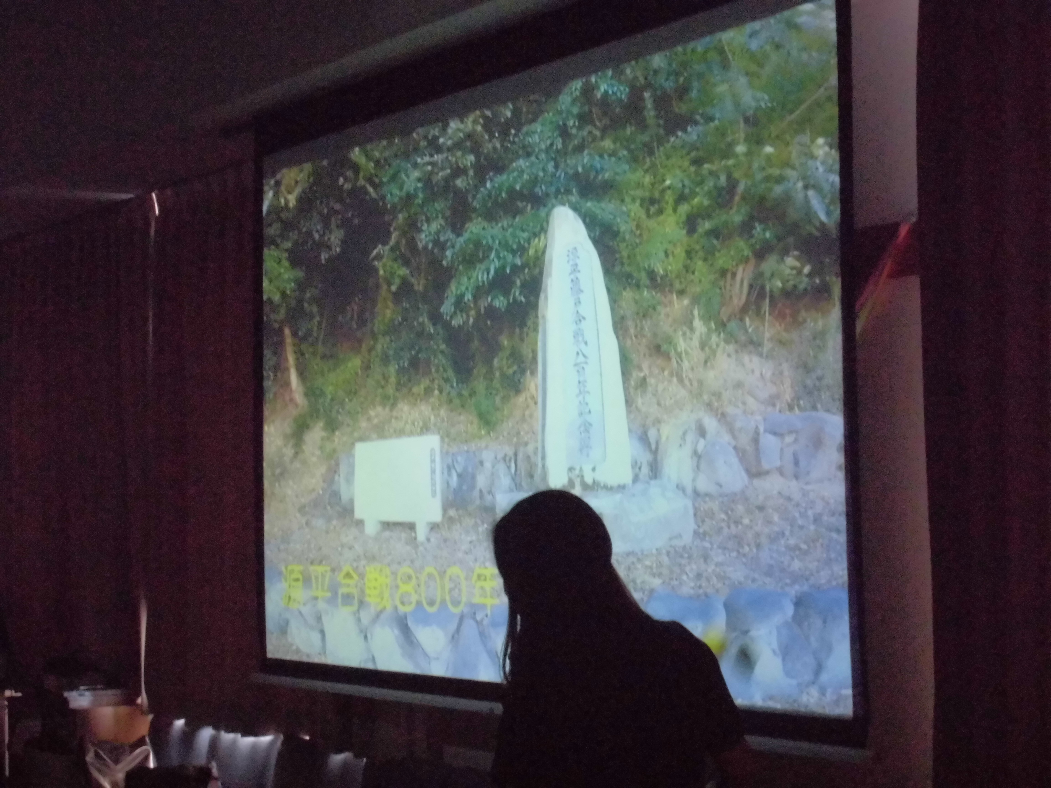
倉敷の観光地を巡ります
Notes:
撮影した映像を見ながら、本物のバスガイドさんの案内を聞きました。このガイドさんは、浦安荘の旅行には必ず同行して頂いているガイドさんで、利用者の方々も、何か親戚のお姉さんに会うかのように、とても懐かしんでいました。
コースは、「倉敷美観地区→藤戸→児島（鷲羽山）→下津井」です。
ちなみに、この記念碑は「源平藤戸合戦八百年記念碑」です。
藤戸合戦は、治承(じしょう)・寿(じ)永(えい)の乱における戦いの一つで、平安時代の末期の1185年1月10日に備前(びぜんの)国(くに)児島の藤戸と呼ばれる海峡で源(みなもとの)範頼(のりより)率いる平氏追討軍（約三万）と、平家(へいけ)の平(たいらの)行(ゆき)盛(もり)軍（約五百）の間で行われた戦いです。この戦いにより 平氏軍は敗走し、讃岐国(さぬきのくに)屋島へと逃れました。この戦いから800年後の1985年に建てられたのが、この記念碑です。

Slide 8
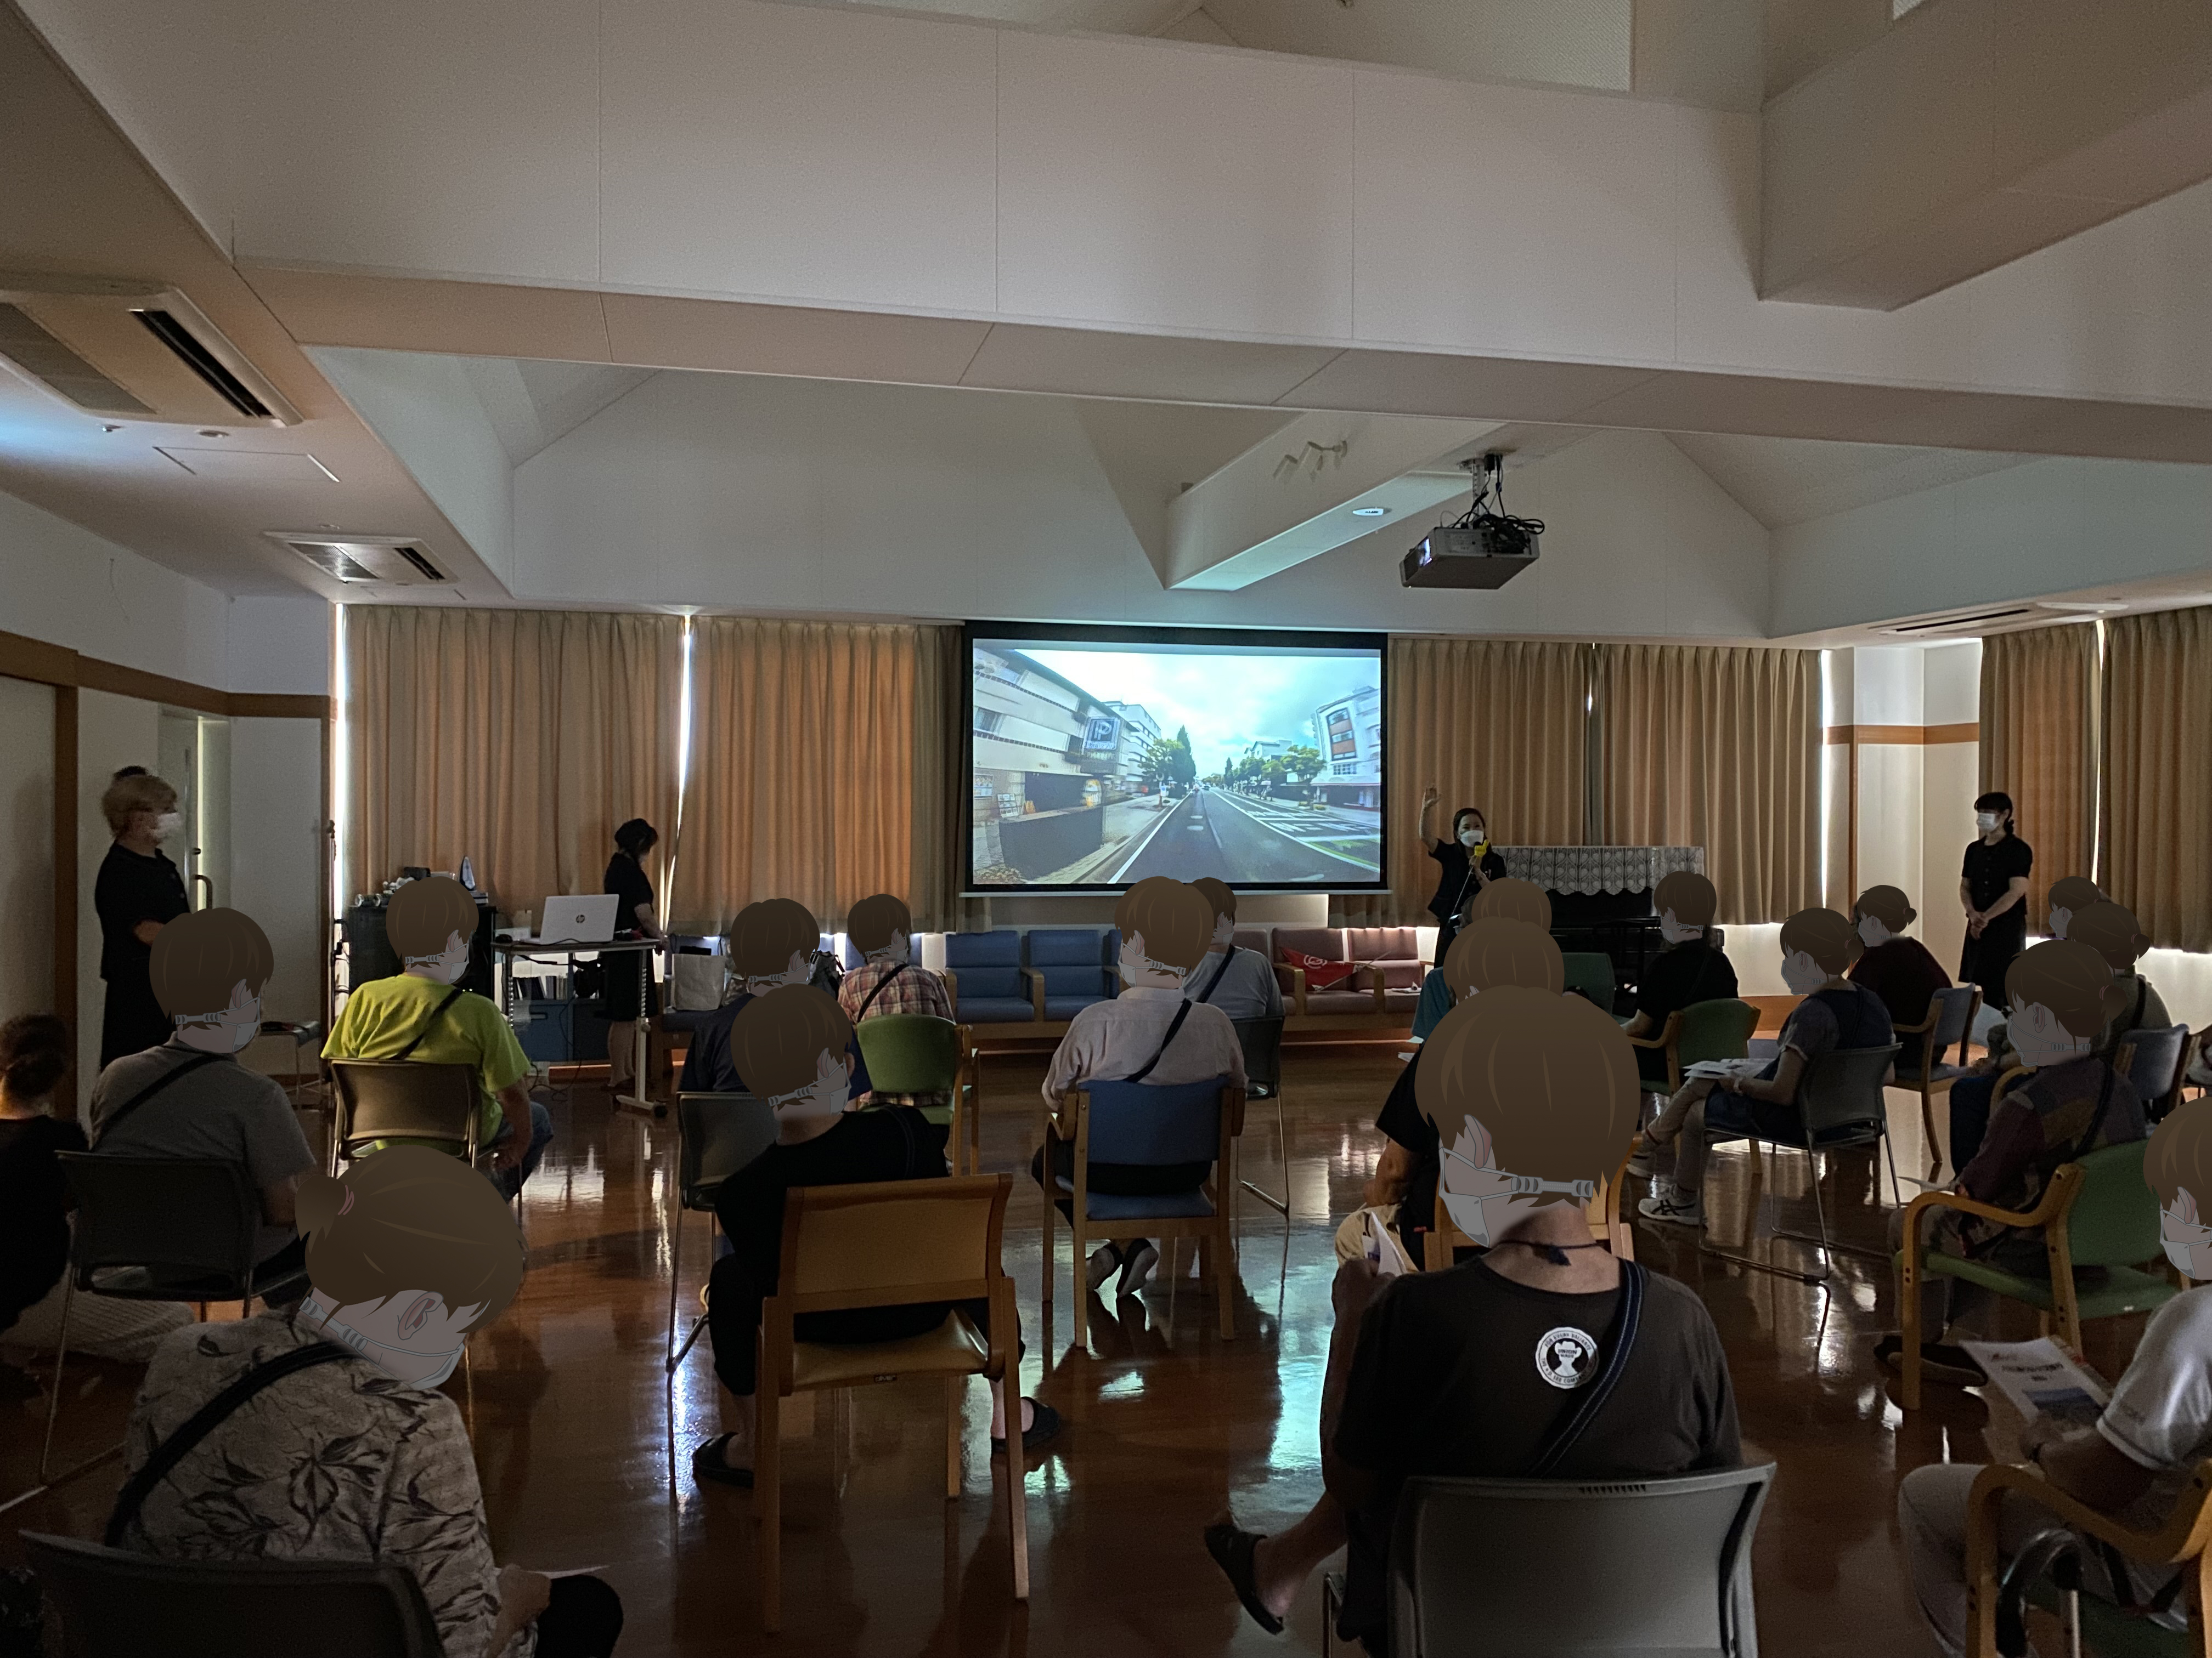
なんと、なんと、
ドローンで撮影したそうです！
Notes:
なんと、ドローンを使って撮影したそうです！
信夫、感激！！

Slide 9
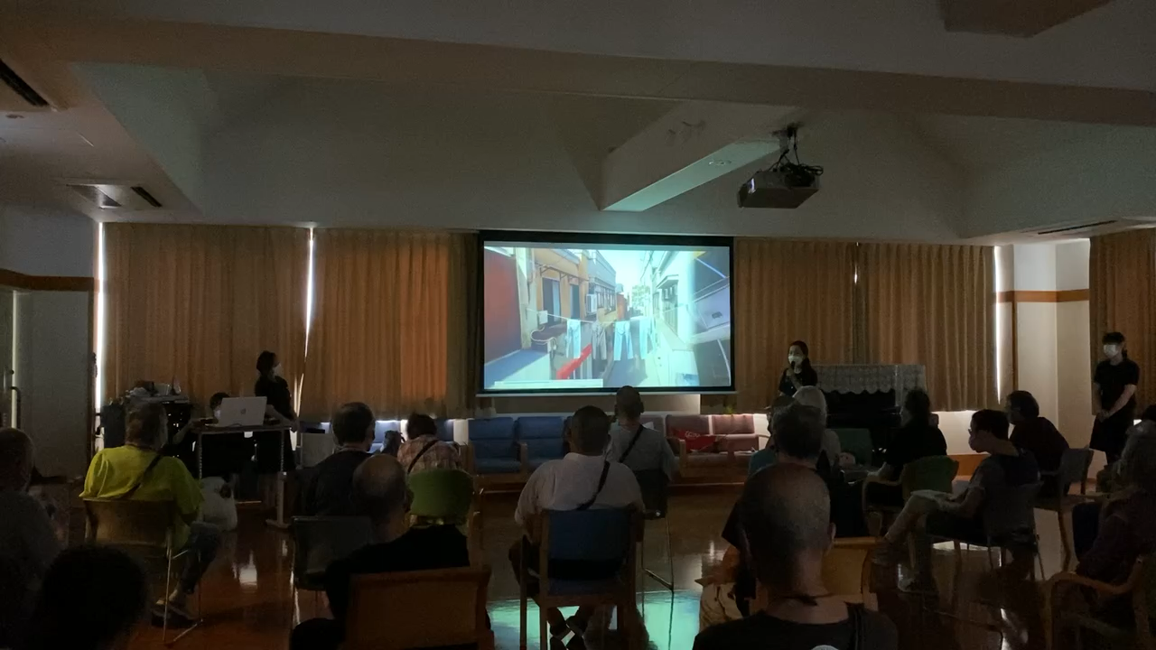
Notes:
（クリックすると動画がスタートします）

Slide 10
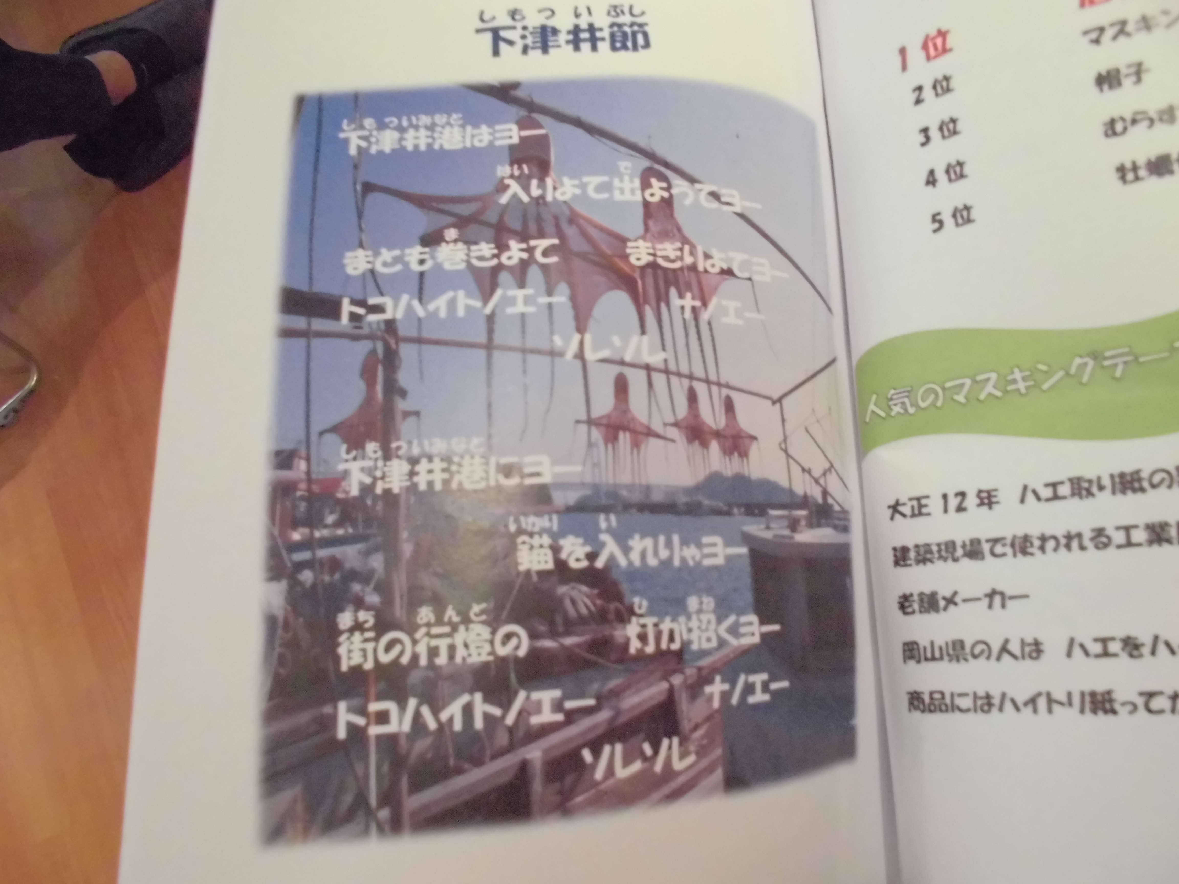

バスガイドさんの美しい歌声も
聞けましたよ！
Notes:
（クリックしたら、三橋美智也の歌が流れる）
しおりの中に、下津(しもつ)井(い)節(ぶし)の歌詞が書かれていて、バスガイドさんの美しい歌声も聞けました。
ちなみに、聞こえてきたのは、バスガイドさんではなく、三橋美智也さんの下津井節です。
バスガイドさんの動画を撮るの忘れてました！ チックショー！！

Slide 11
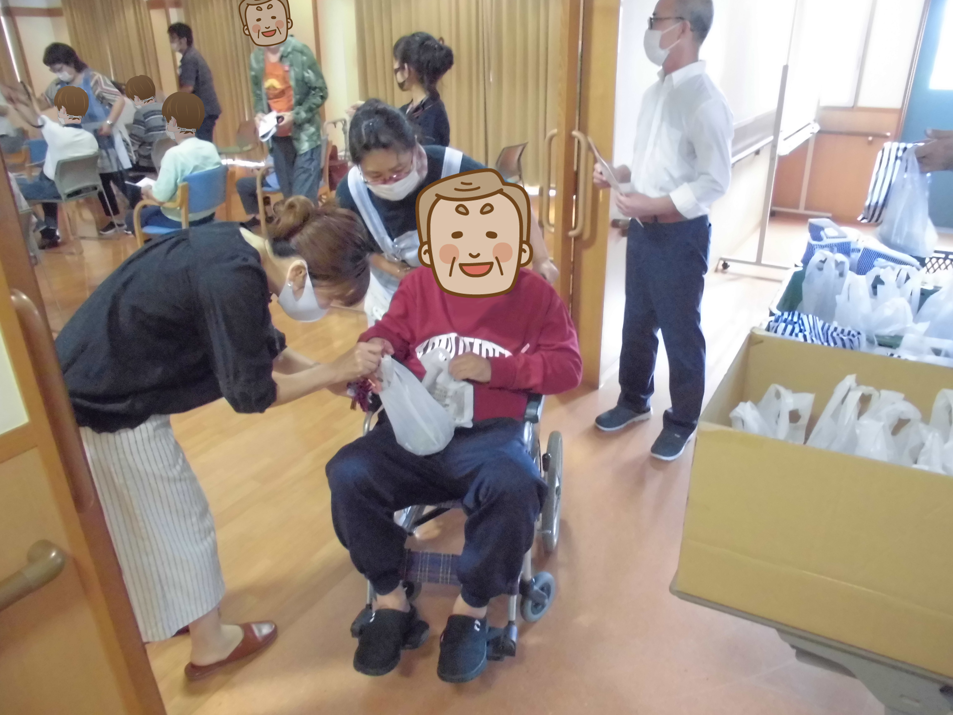
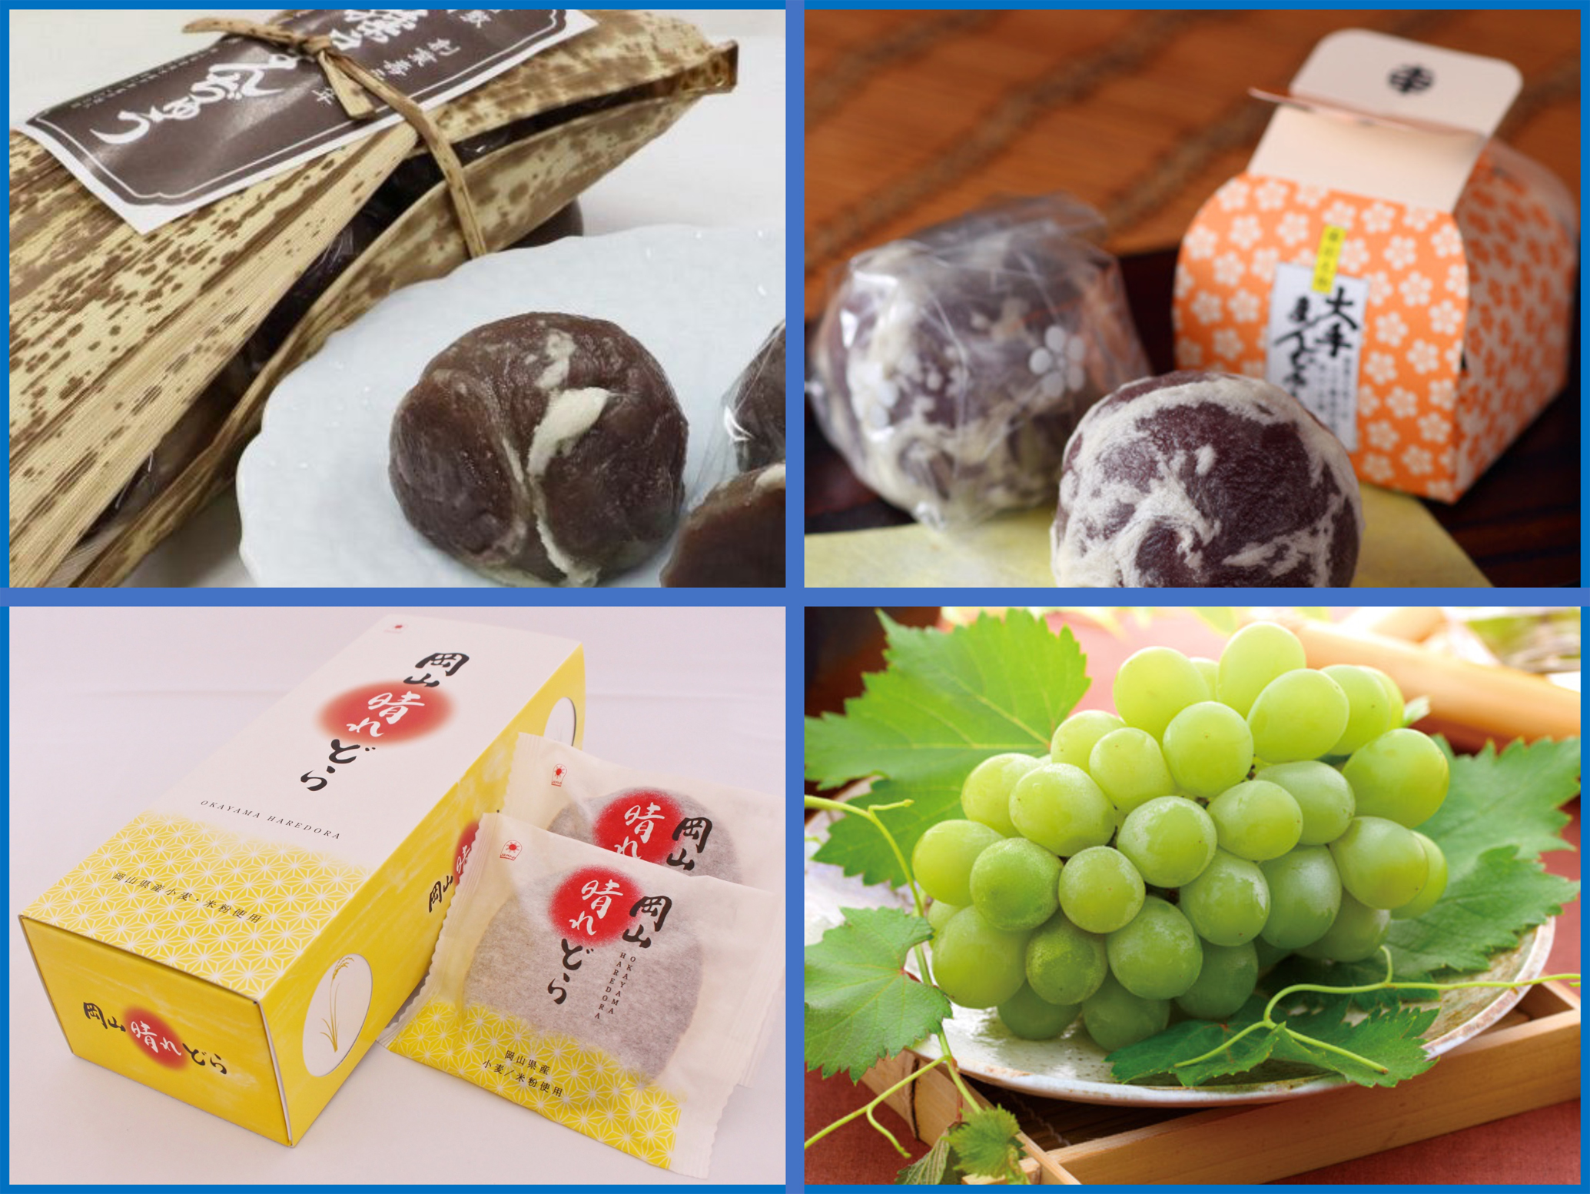
倉敷銘菓のおみやげ付きです！
Notes:
バスから降りるときには、倉敷銘菓のおみやげ付きです！
（クリックすると、倉敷銘菓が現れます）
中身は、「藤戸饅頭1個」 「大手饅頭1個」 「晴れどら1個」 「マスカット」 の四品です。

Slide 12
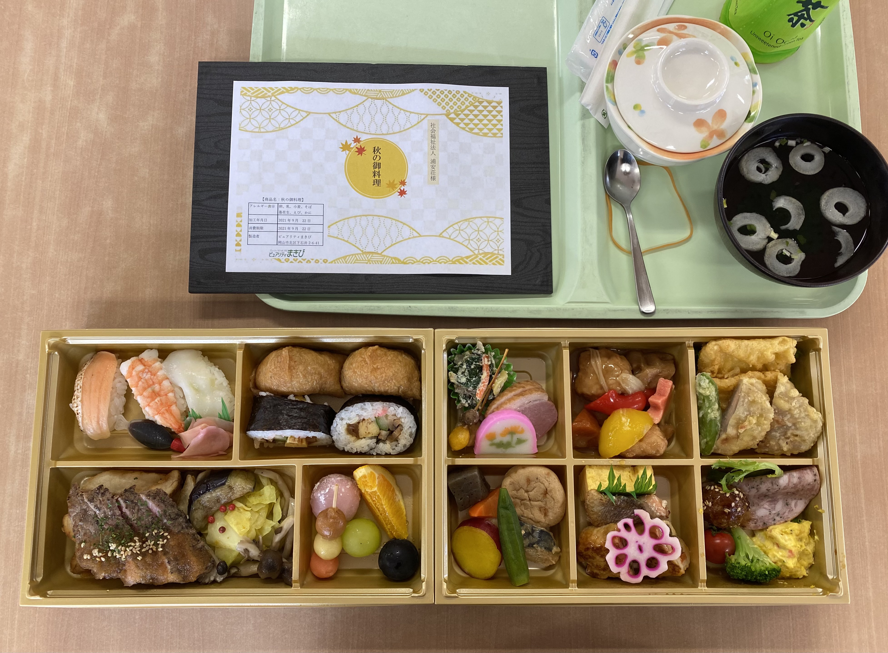
豪華な
お弁当
Notes:
昼食は、岡山市内有名ホテルの二段弁当です。
とっても「まいう～」で、頬(ほお)が落ちそうでした。
職員がウエイターやウエイトレスとなって給仕を行い、心地よいBGMもセレクトし、レストランの雰囲気を味わってもらいました。

Slide 13
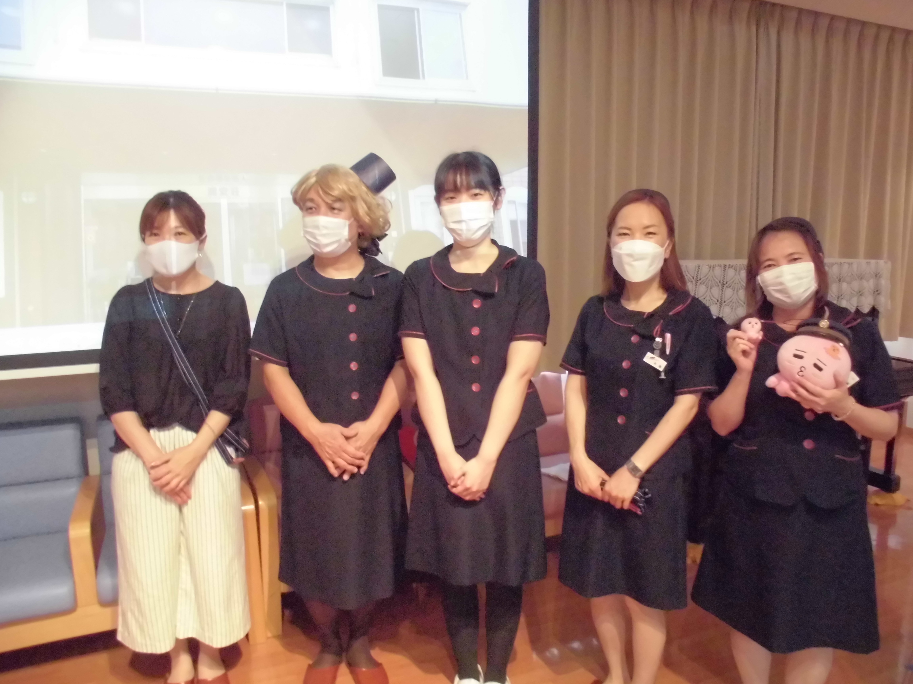
本物のバスガイドさんとバスガイドに扮した職員
Notes:
本物のバスガイドさんに交じって、旅行担当の職員もバスガイドさんの本物のユニフォームをお借りして、旅行を盛り上げました。
利用者の方々からは、いつもの職員とイメージが違うので、驚きや笑い声で、たいへん喜んでいただきました。

Slide 14
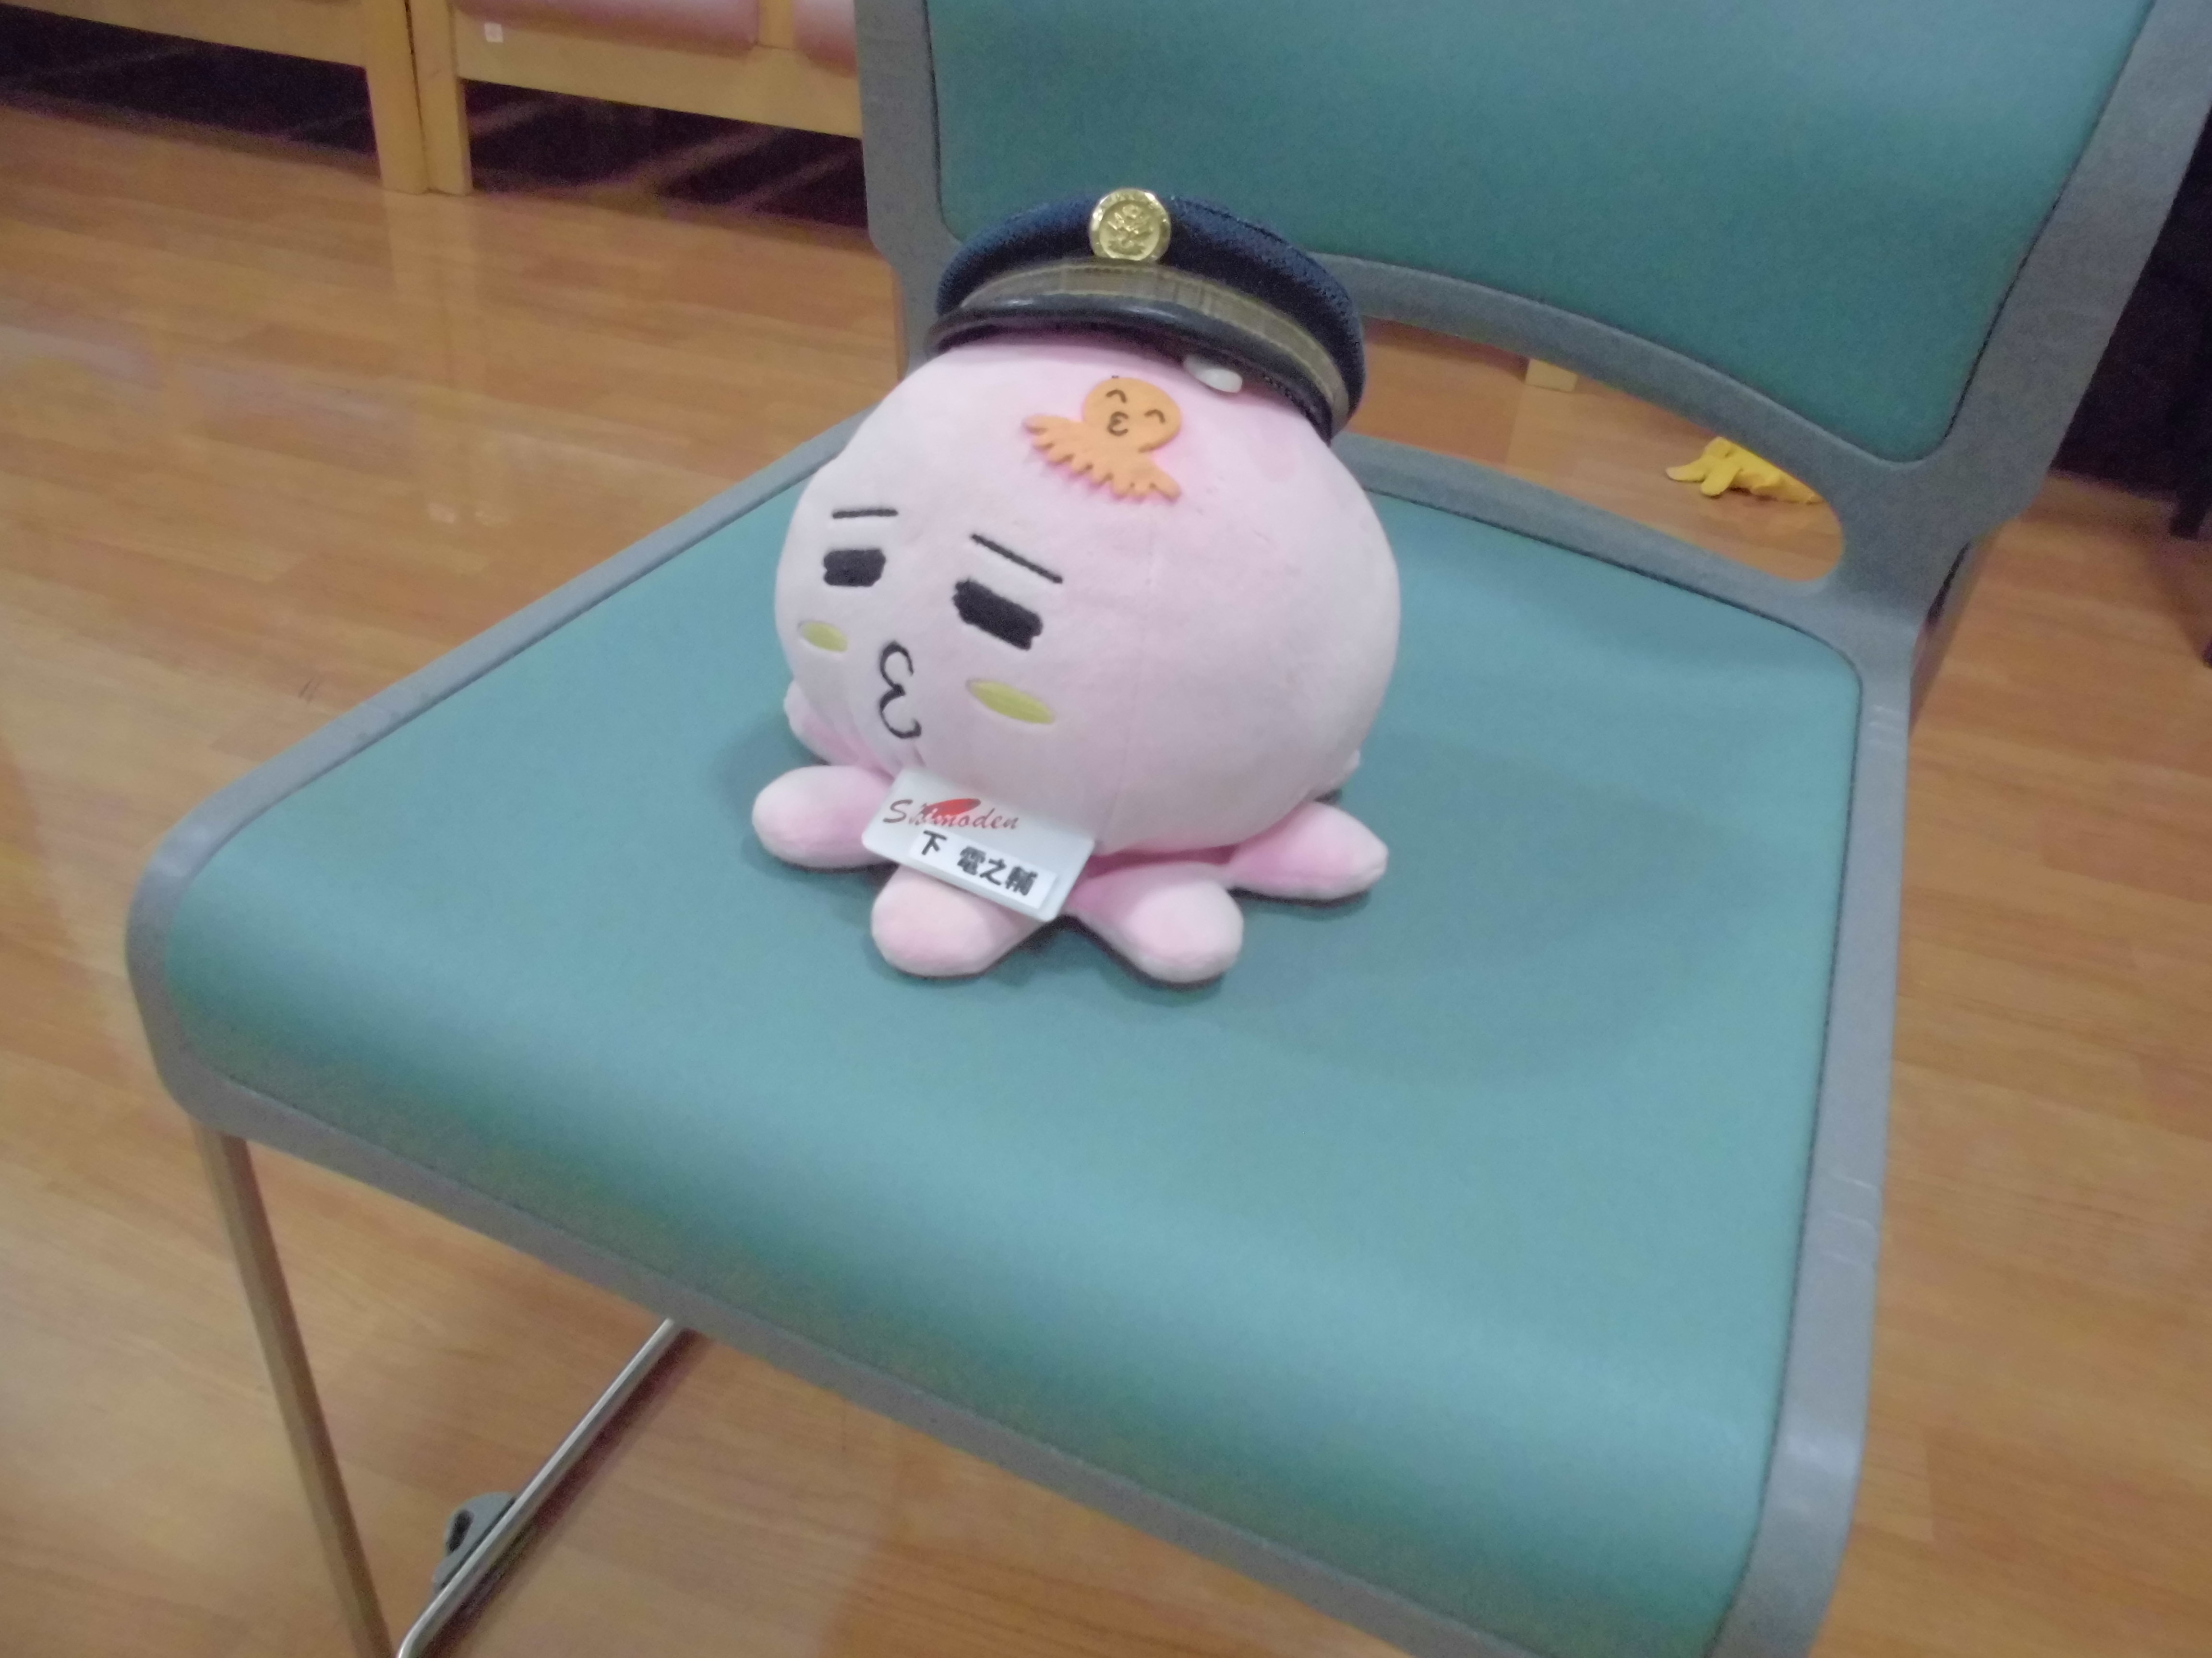
ご清聴ありがとうございました。
Notes:
今回のように、ウイズコロナ時代の新しいスタイルの行事を通じて、館内での楽しい時間を過ごしてもらい、楽しい思い出を少しでも多く作ってもらえるような支援を、今後も目指したいと思います。
ご清聴、ありがとうございました。

